Slide 1
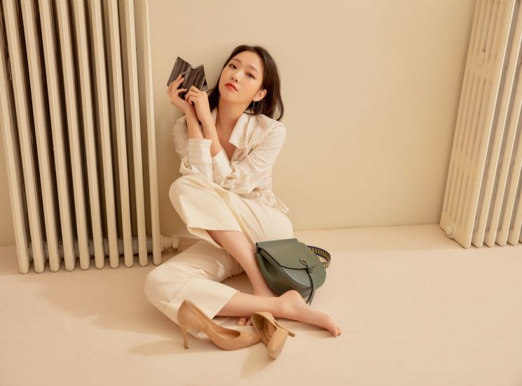
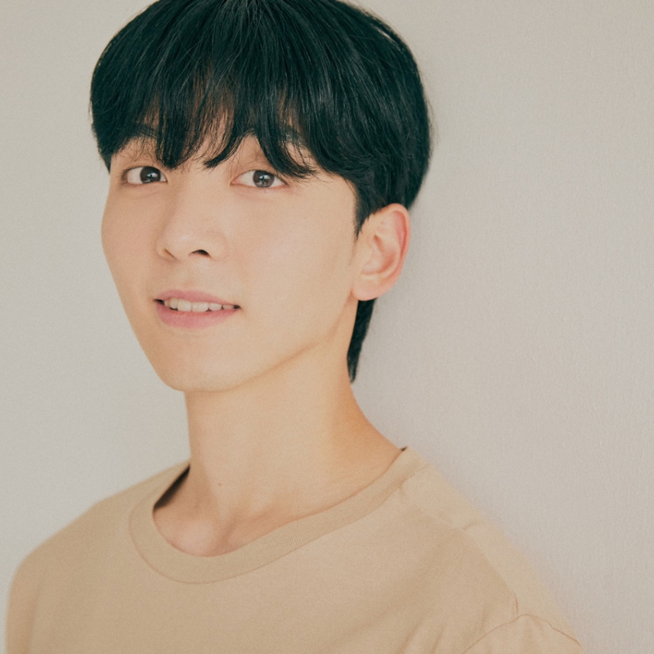
01
페르소나
이름 : 김가은
나이 : 27
직업 : 프리랜서
성격 : 활발하고 사교성이 높음.
이름 : 최동원
나이 : 28
직업 : 웹계발자
성격 : 꼼꼼하며 신중한 성격
Life Style
여러 사람들과 어울려 노는 것을 좋아하지만 혼자서 여행 가는 것도 좋아함. 산보다는 바다를 더 선호 하며 해외 여행 경험은 2번 있음.
Life Style
맡고 있던 대형 프로젝트가 끝나서 여행을 계획 하고 있는 상태 많은 사람들과 어울리는 것 보다는 마음 맞는 소수의 사람들과 노는 걸 선호함.
알 수 없는 작성자 님의 이 사진에는 CC BY-NC-ND 라이선스가 적용됩니다.

Slide 2
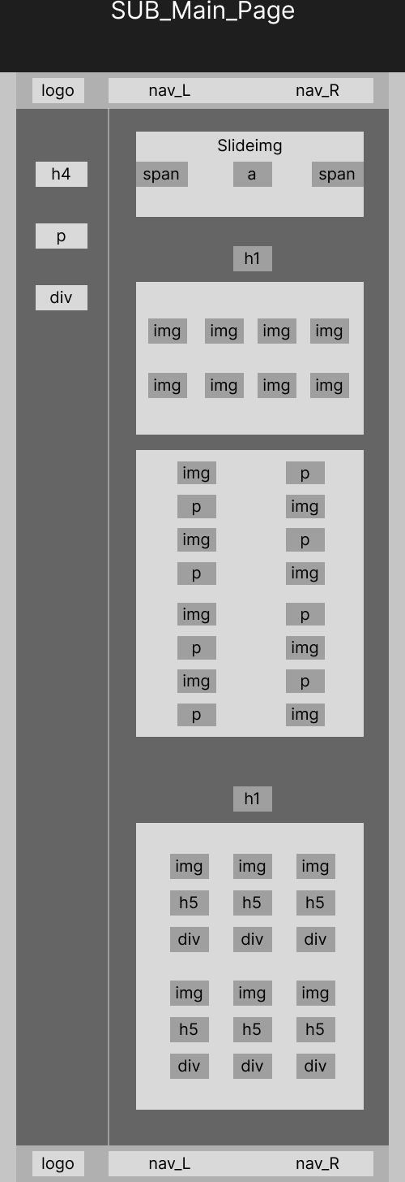
02
와이어프레임

Slide 3
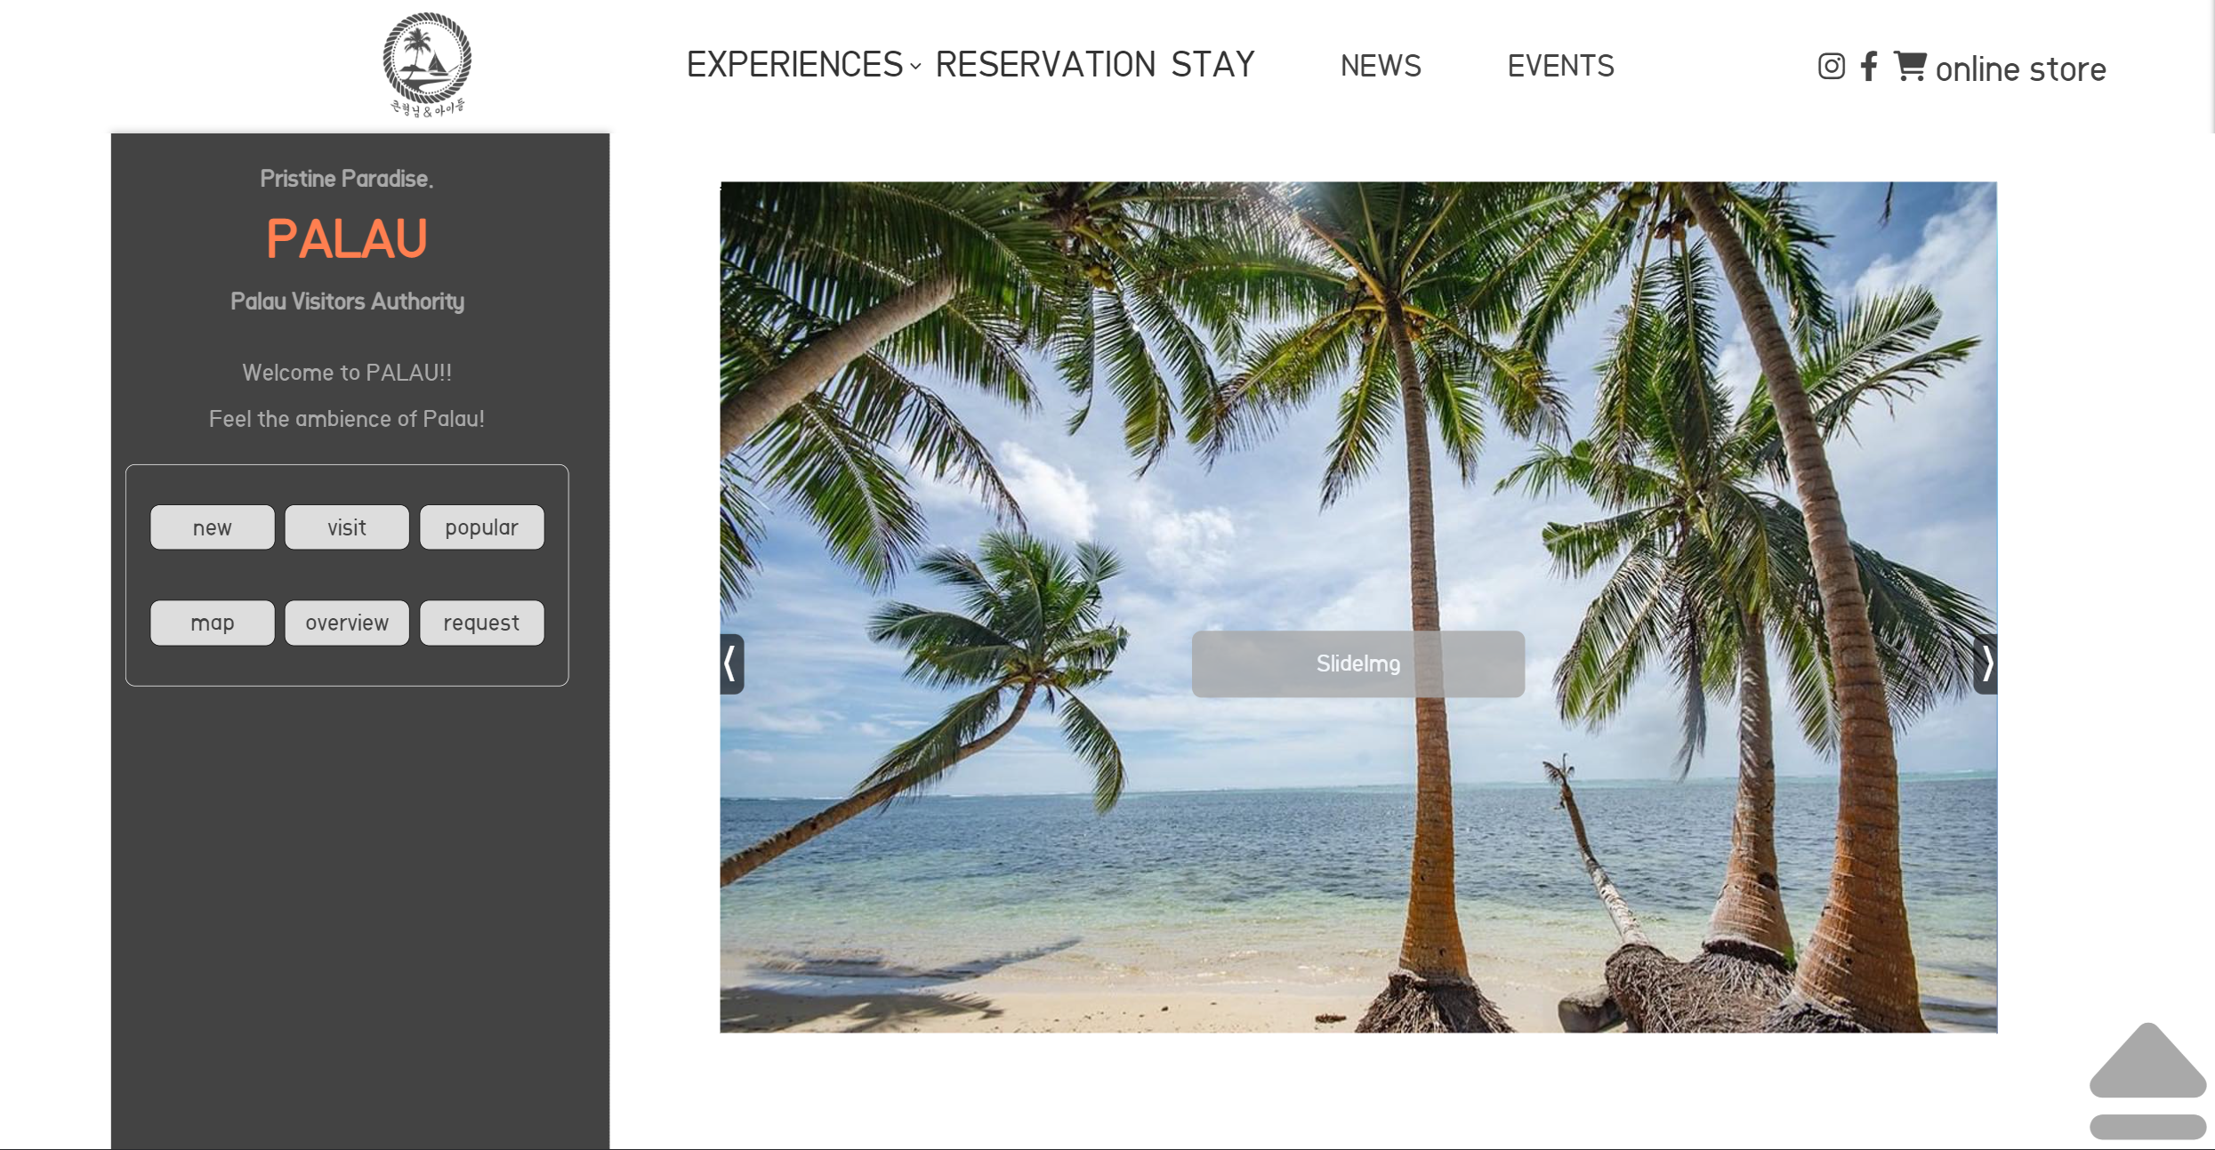
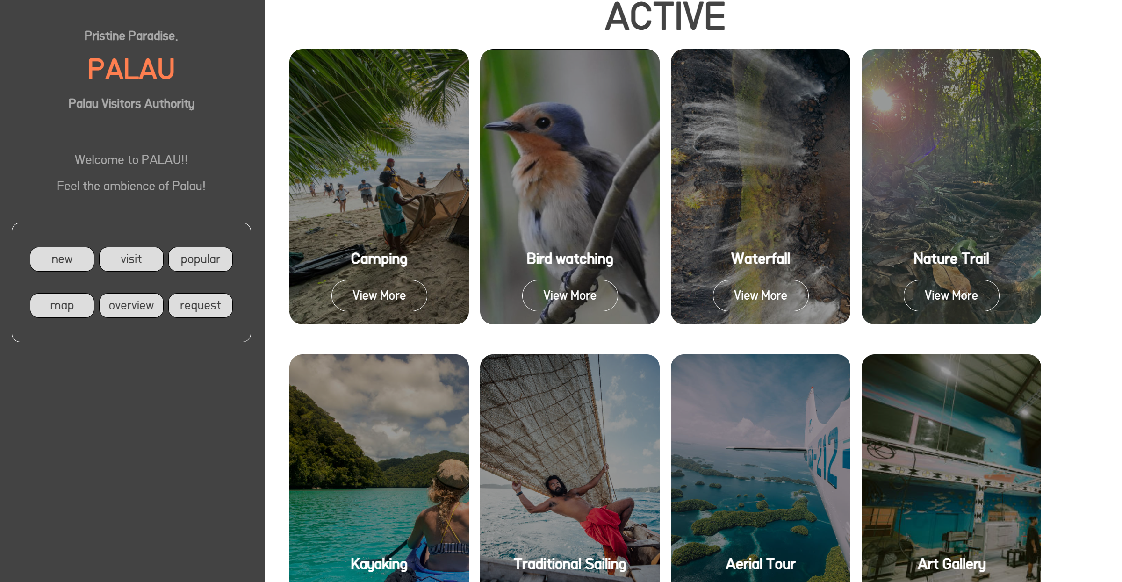
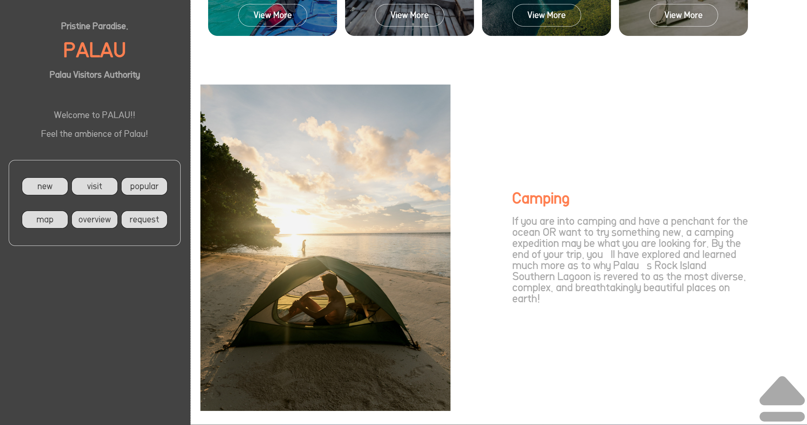

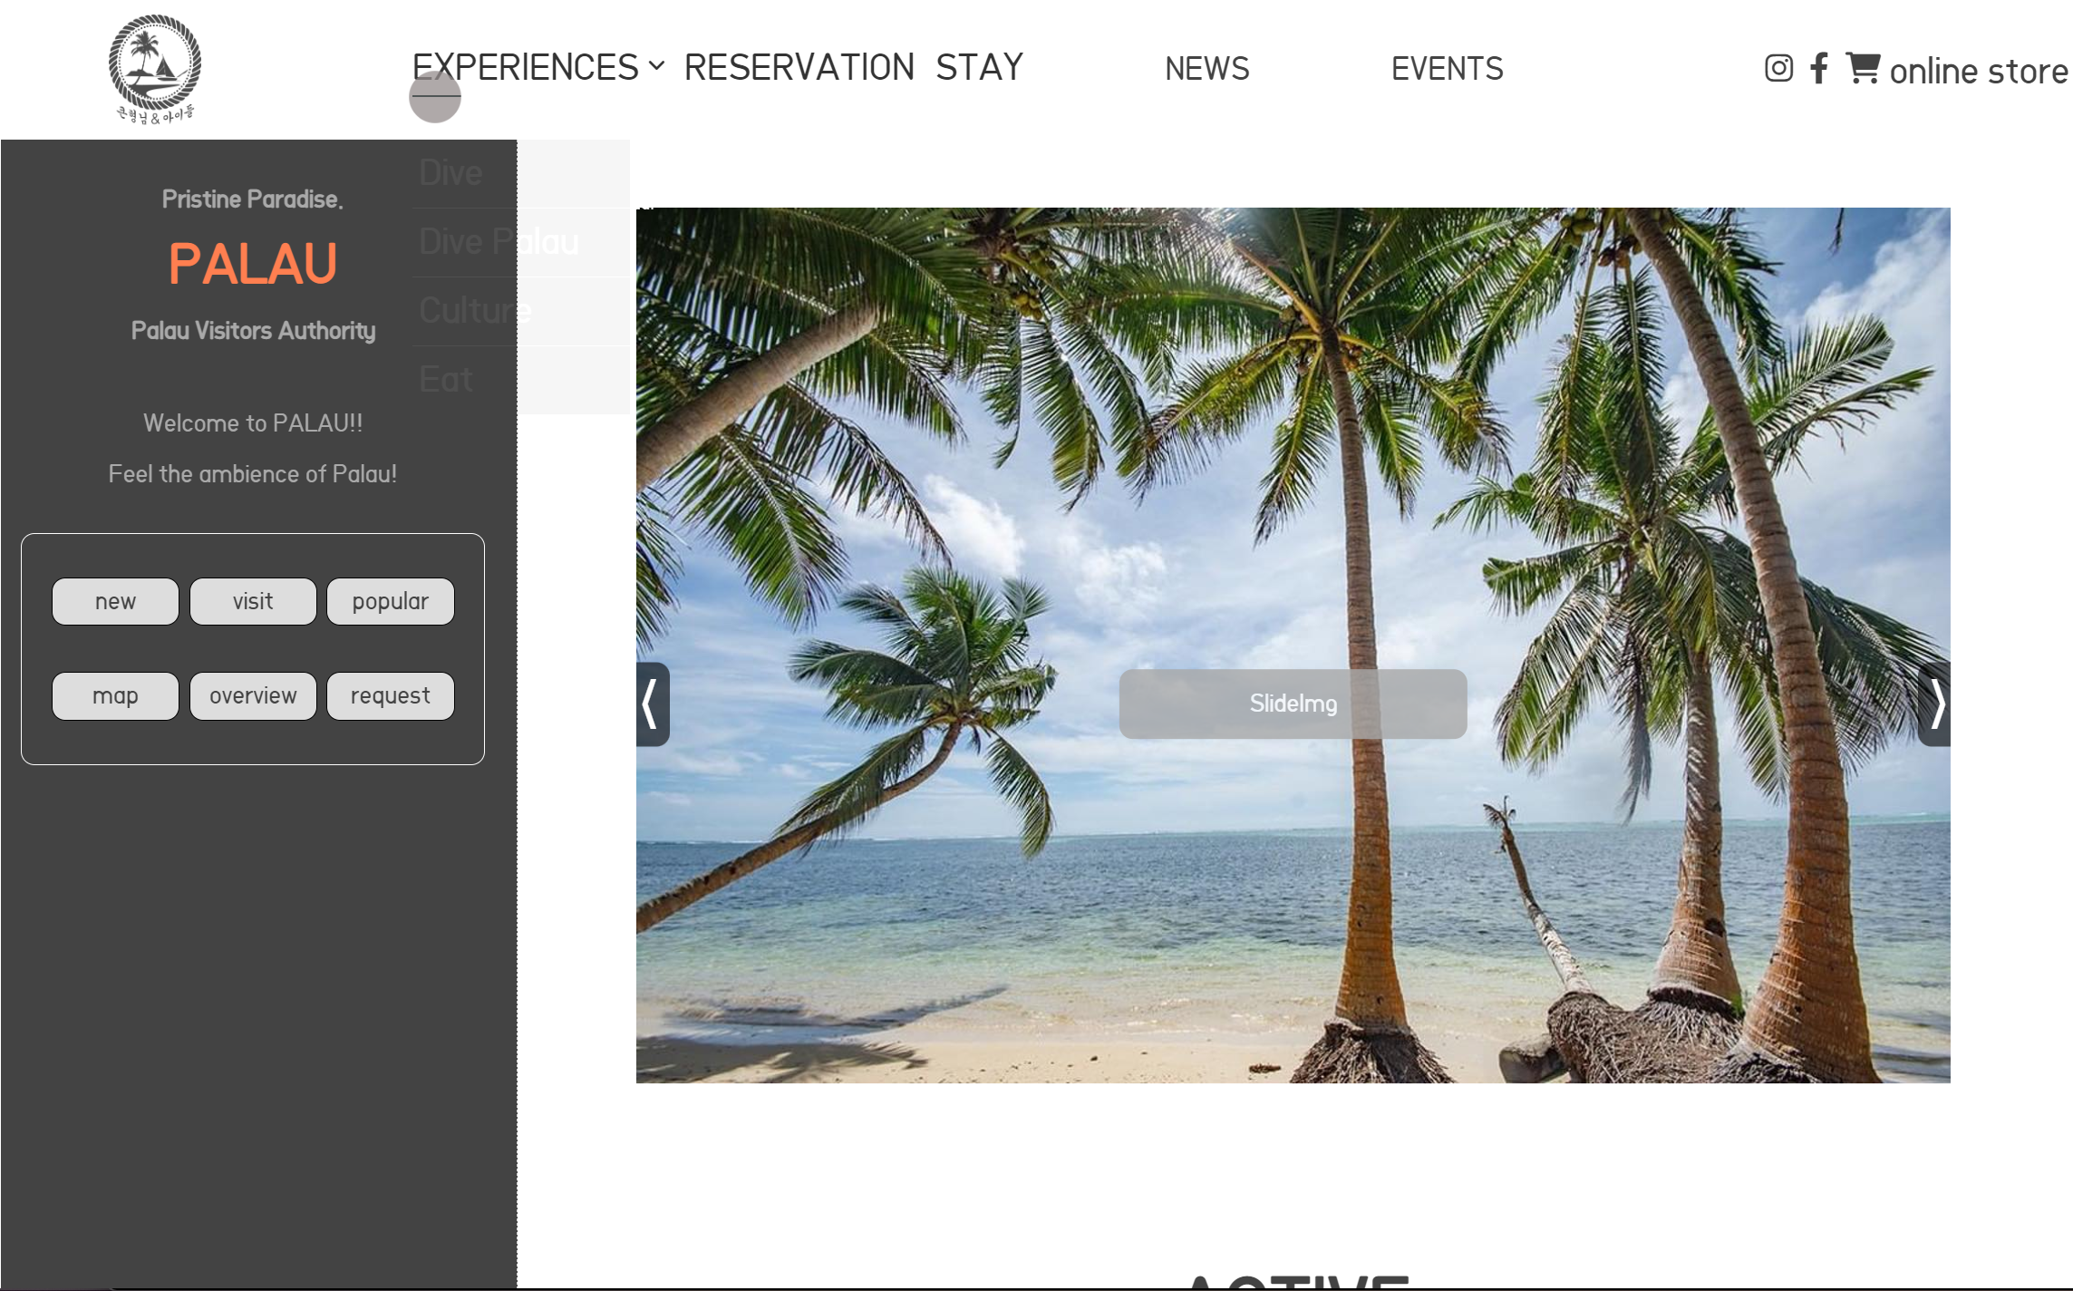
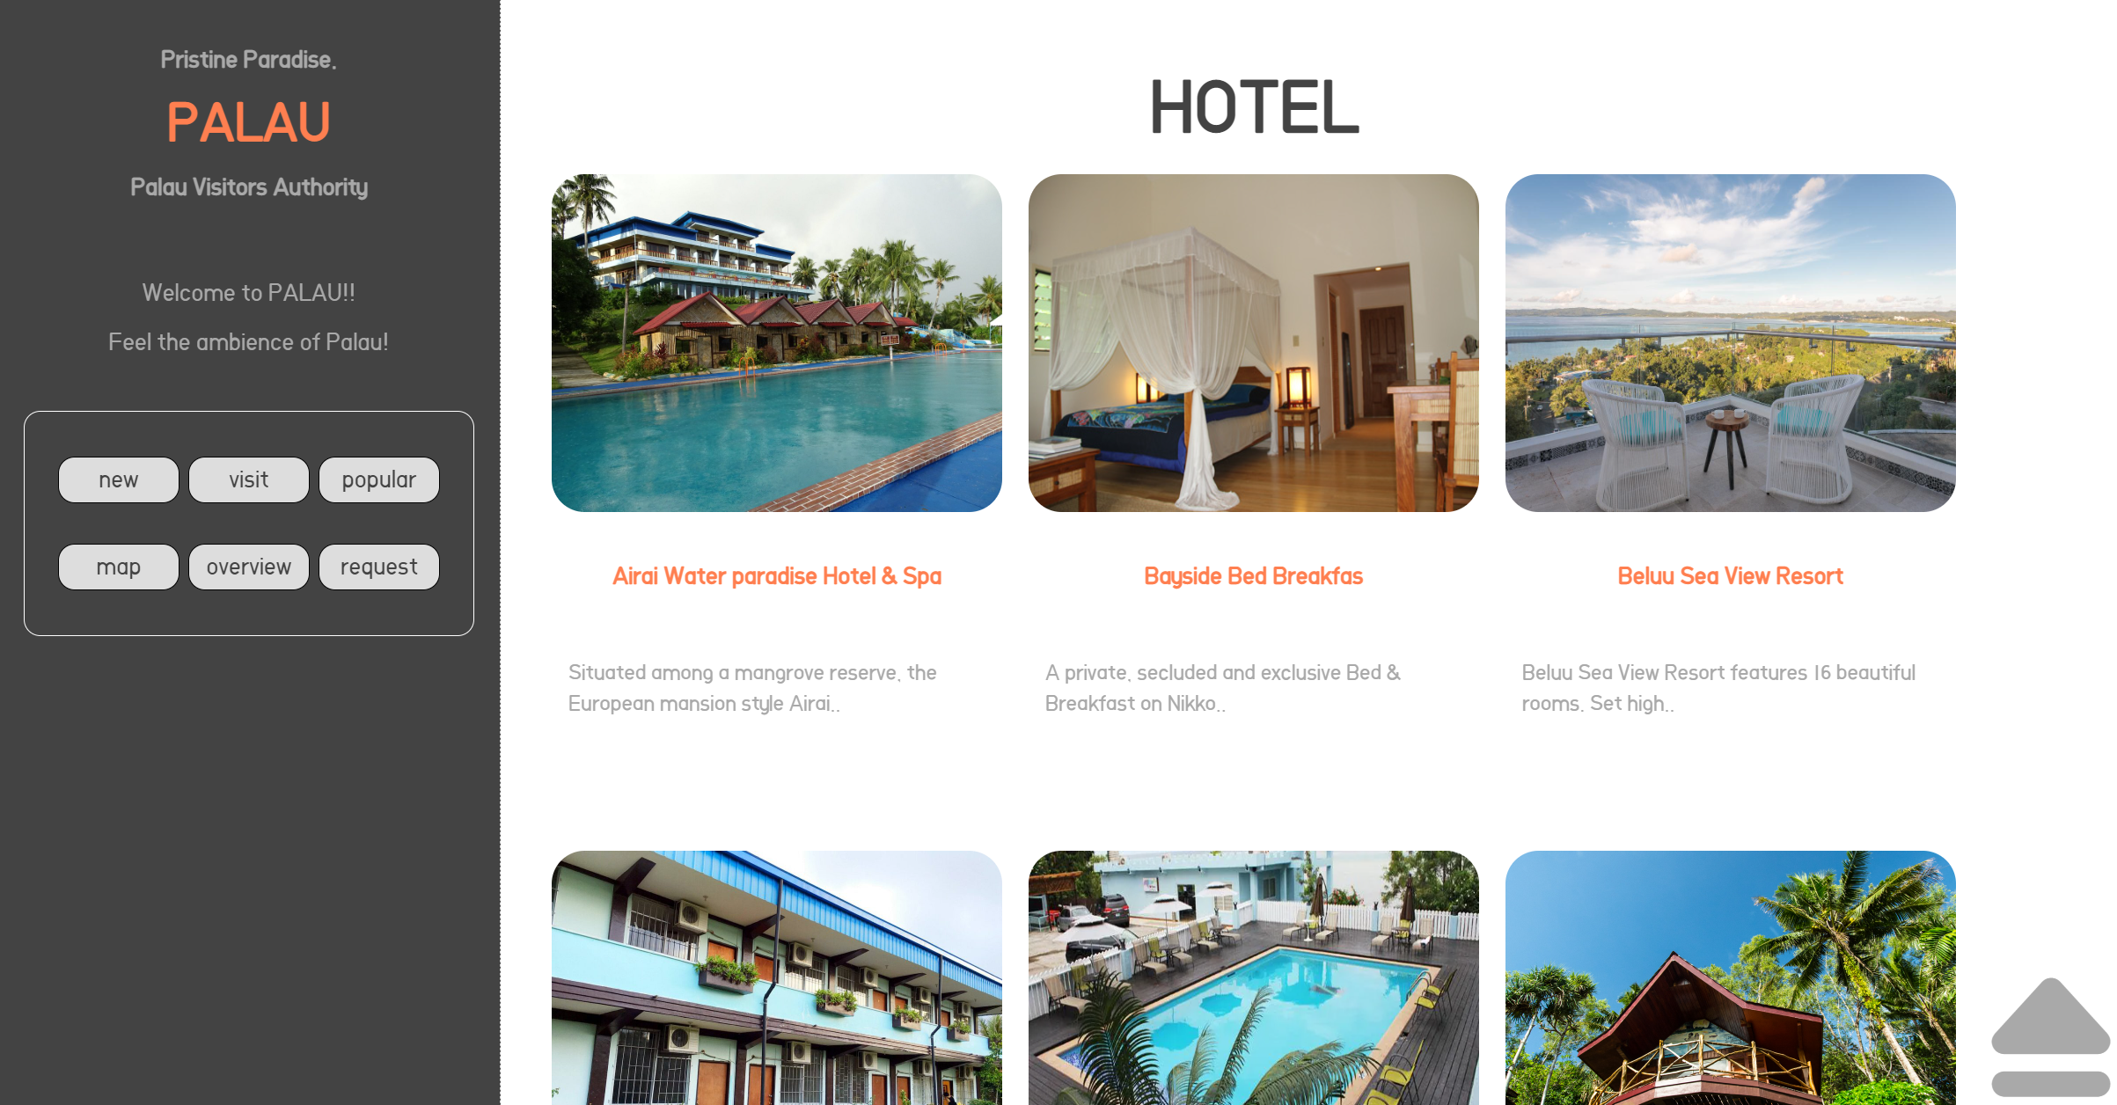
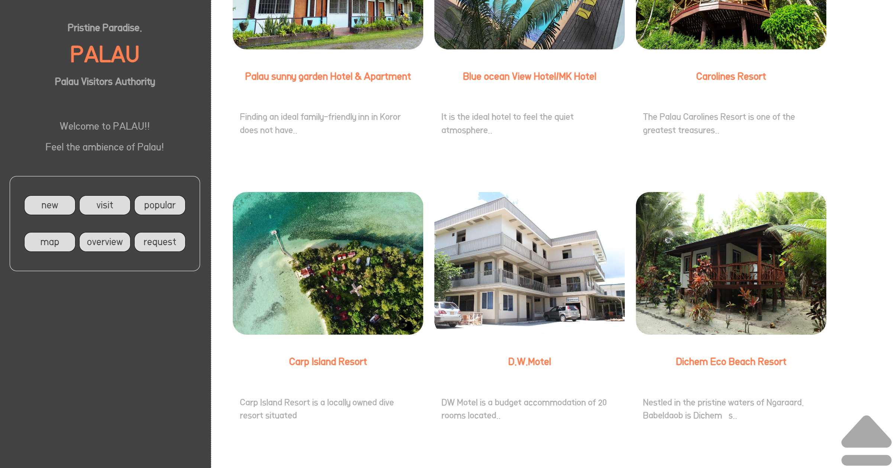
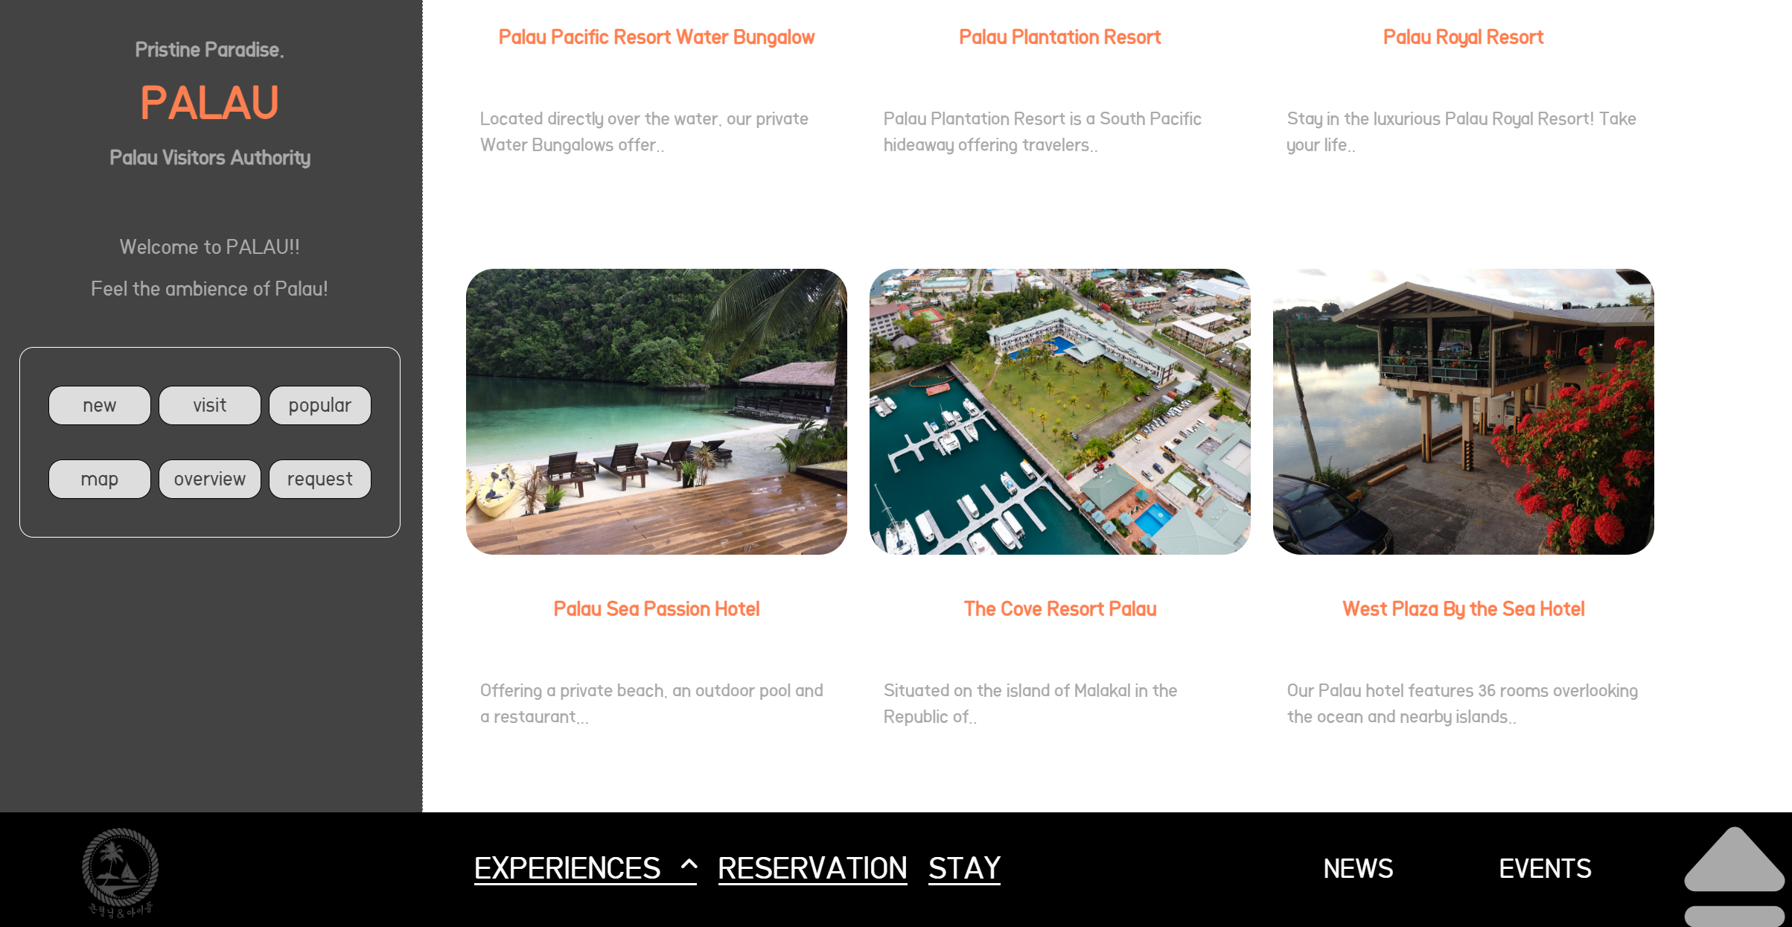
03
기획 SUB_Pc

Slide 4

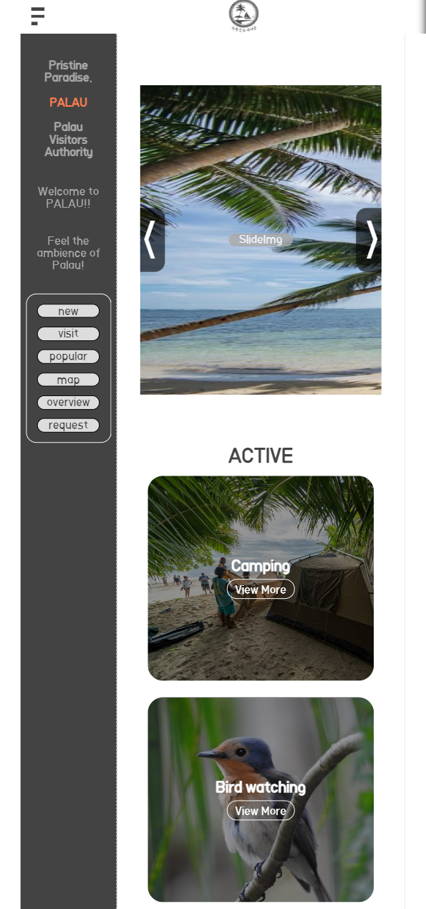
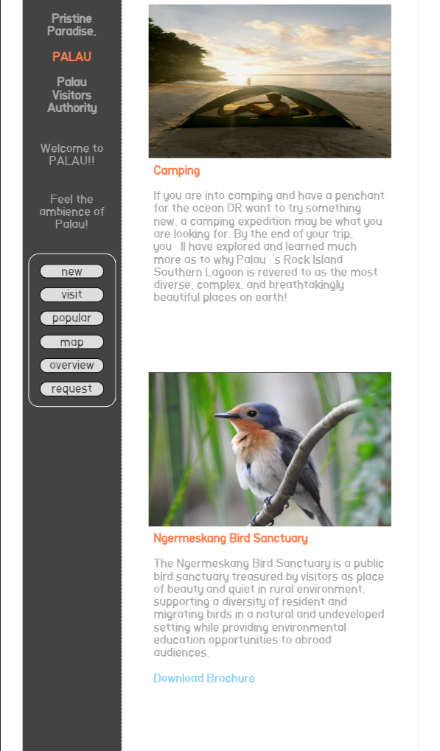
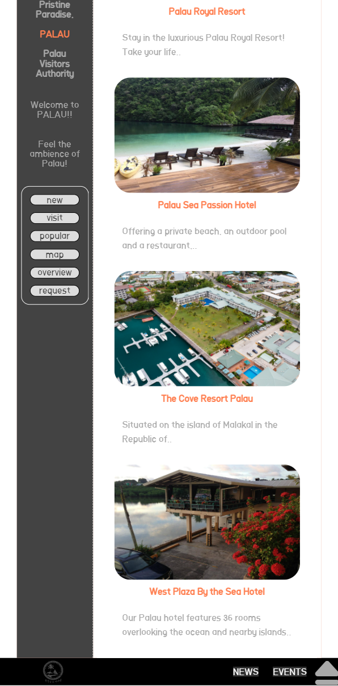
03
기획 SUB_Mobile

Slide 5
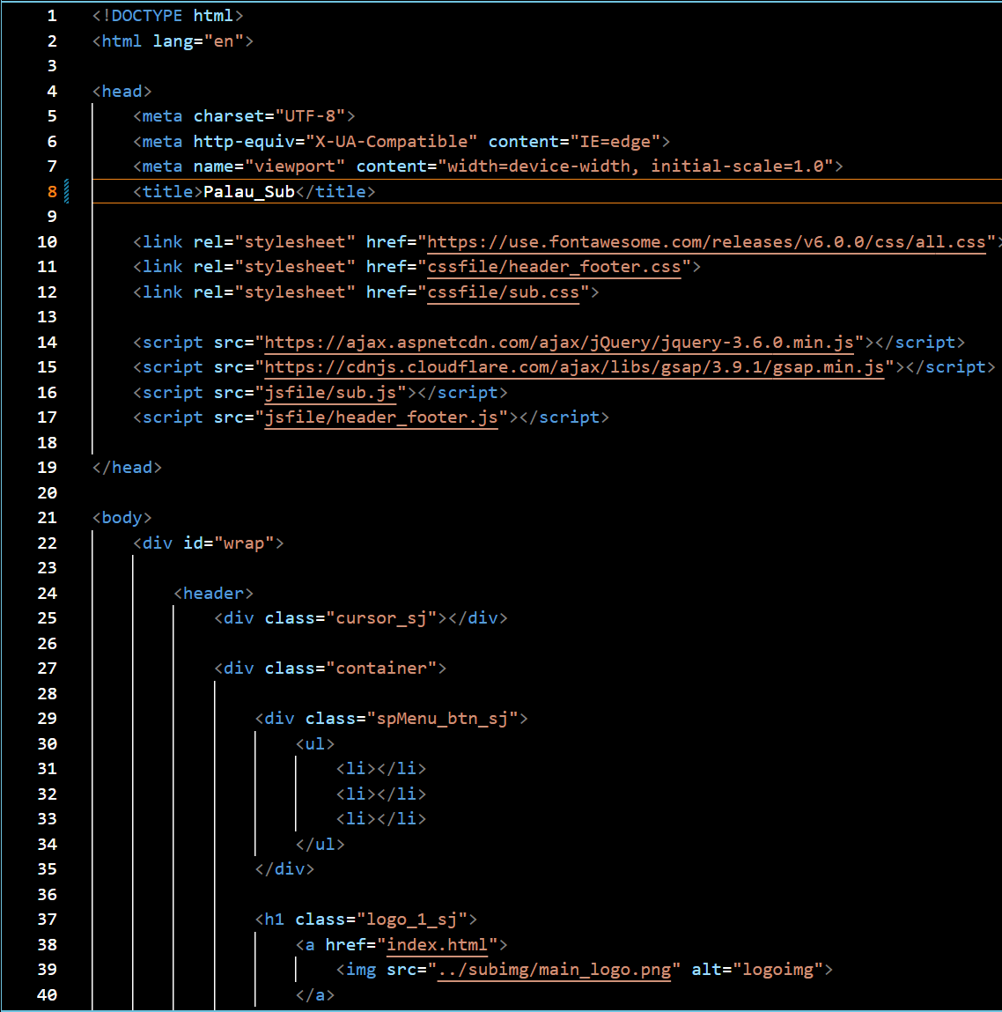
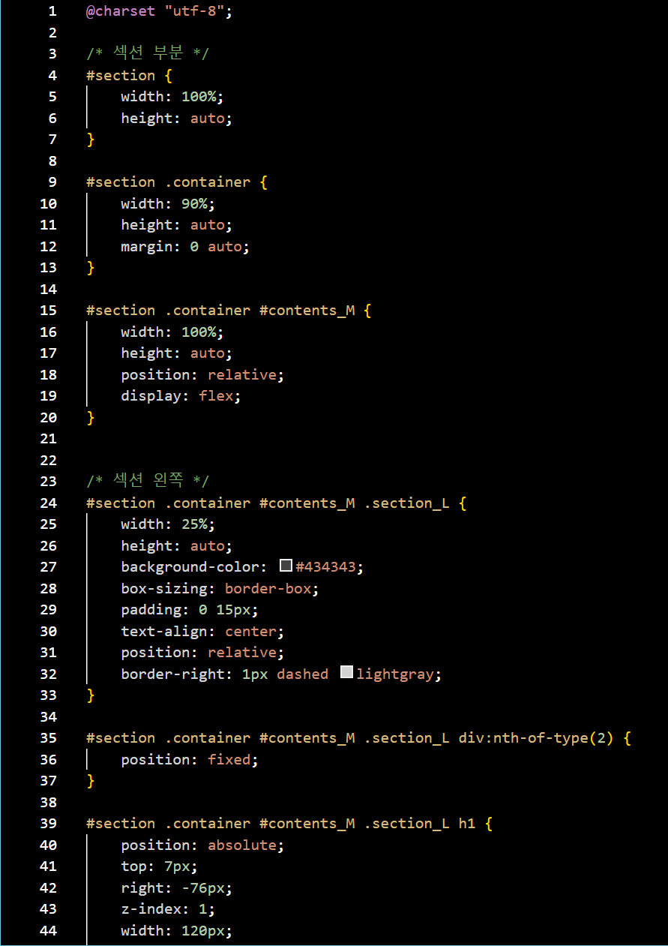
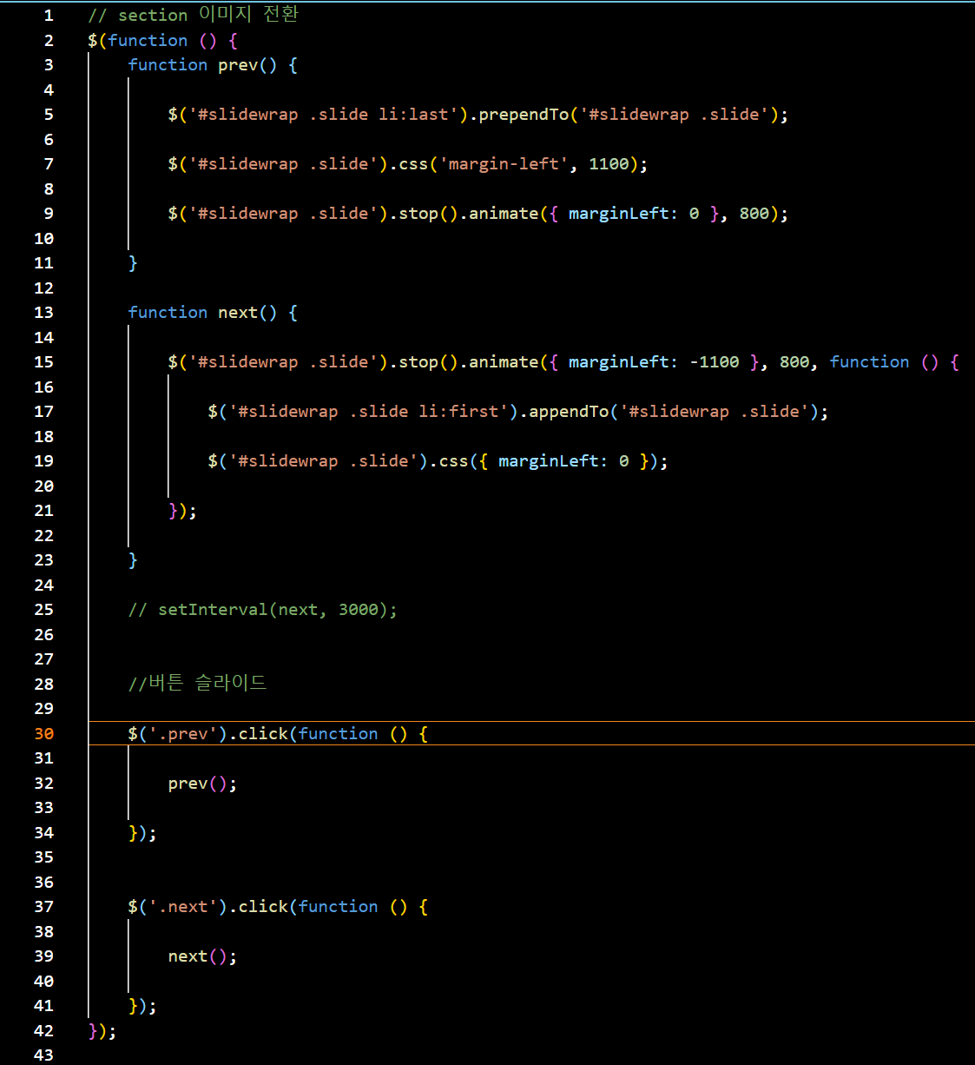
04
구현
SUB 코드 구현
HTML
CSS
JS

Slide 6
평가 및 후기
팀을 이루어 팀프로젝트를 하는 건 이번이 처음이라 기대보다는 걱정이 많이 앞섰습니다. 그래도 조원 분들이 배려를 많이 해주시고 손이 많이 느린 저를 케어 해주신 덕분에 이렇게 프로젝트를 끝낼 수 있었다고 생각합니다. 아직도 많이 버벅거리고 미숙하지만 열심히 해보겠습니다.
감사합니다.

